Slide 1

Header 영역 메뉴바는 스크롤 시, 함께 따라 내려옴.
반투명, 투명도 70%
메뉴 규격 :
font : Roboto
size : 12px
Color : #212121
로고 이미지
About
Brand
Menu
Location
Contact
Index 페이지 이미지 슬라이드 (4장)
헤더 구분선
Height : 1px
Color : 붉은색
마우스 오버시 글자 색상 변경.
(헤더 구분선과 같은 색상)
INDEX 페이지 상단
이미지 슬라이드바
이미지 영역에 마우스 커서 가져갔을 시(Hover)
Fade효과처럼 사라졌다 나타날 수 있게.
클릭하면 좌, 우 이미지 슬라이딩
Size : 자유
Color : 자유
1920 x 1080 해상도 기준,
이 영역이 살짝 보여야함.
12px 정도

Slide 2

About
Brand
Menu
Location
Contact
Font : 바탕
Size : 28
Mouse Hover 기능
백그라운드 색상이 떠오르며 선택됨을 강조
Color : 미정
투명도 : 60%
JB Family
Index 페이지 중단
외식업계를 선도하는 blah blah
저희 JB Family와 함께 하십시요 Blah Blah
Font : 바탕
Size : 20
이미지
이미지
이미지
Our Brand
Variety Menu
Contact Us
Font : 바탕
Size : 20
JB Family가 운영중인 브랜드를 알아보세요
간략하게 해당 링크에 대한 설명이 들어감.
Font : HY중고딕
Size : 13 Color : #555

Slide 3

About
Brand
Menu
Location
Contact
모든 페이지 하단 (Footer)
구분선
Height : 1px
Color : 미정
Font : Roboto (굵게)
Size : 12px
Font : Roboto LT
Size : 12px
EMAIL
ADDRESS
CALL
luxury9404@gmail.com
ddddd
010 – 3719 - 6214
대표자 안 성 빈
사업자등록번호 000-00-00000
Font : HY중고딕
Size : 12px

Slide 4
About
Brand
Menu
Location
Contact
Index 페이지 이미지 슬라이드 (4장)

Slide 5

About
Brand
Menu
Location
Contact
About 페이지 상단
JB Family Logo.
Size : 120 x 120
슬로건 한줄로 들어감.
Font : Noto Serif
Size : 24px (기울임)
Color : Black
슬로건이 들어간다.
여지까지 있었던 연혁이 여기 쭈욱 들어감.
4~5줄로 들어감. JBFamily 설명 및 연혁
Font : HY중고딕
Size : 13px
Color : Black

Slide 6
About
Brand
Menu
Location
Contact
About 페이지 하단
이미지 슬라이드 (3장)
단체샷이 들어갈 예정.

Slide 7
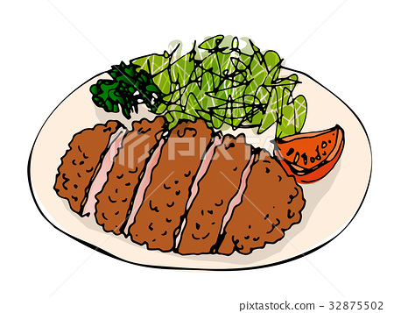

About
Brand
Menu
Location
Contact
Brand 페이지
이미지
이미지
해당 브랜드의 대표메뉴 이미지가 들어감.
일러스트인지, 사진인지 아직 미정.
Size : 500x500
마우스오버 : 이미지가 살짝 확대되며 밝아짐.
Border가 글자보단 작은 크기로.
Height : 1px
Color : black
브랜드 로고 삽입
Size : 20x20
심플한 Border
Height : 1px
Color : black
Font : 바탕
Size : 20
왕비돈까스
JB Family가 운영중인 브랜드를 알아보세요
각 브랜드의 차별화 전략, 소개, 대표메뉴 같은 글이 들어감.
Font : HY중고딕
Size : 13 Color : #555
총 4개의 브랜드.
4개의 브랜드 이미지가 들어감.

Slide 8
About
Brand
Menu
Location
Contact
지도
지도
지점 위치를 네이버 지도를 이용해
이미지를 복사 넣기.
Size : 480 x 480
운영시간과 전화번호.
왼쪽
Font : ROBOTO
Size : 13px
오른쪽
Font : Roboto LT
Size : 13px
로케이션 마크
Size : 15x15
지점이름이 들어감.
Font : 바탕
Size : 16px
왕비돈까스 서창본점
인천시 남동구 서창남순환로 82 아셈타워 1층
SeoChangNamSunWhanRo – Asem tower 1
주소가 들어감.
한글주소
Font : HY견고딕
Size : 13px
영문주소
Font : Roboto LT
Size : 13px
MON – FRI AM 08:00 – PM 22:00
SAT AM 08:00 – PM 22:00
TEL 000-0000-000

Slide 9
About
Brand
Menu
Location
Contact
이미지

Slide 10
About
Brand
Menu
Location
Contact
이미지

Slide 11
About
Brand
Menu
Location
Contact
이미지

Slide 12
About
Brand
Menu
Location
Contact
사장님이 손내미는 이미지

